Slide 1






CHÀO MỪNG
CÁC THẦY CÔ VÀ CÁC EM ĐẾN VỚI TIẾT MĨ THUẬT
Giáo viên:

Slide 2






Slide 3
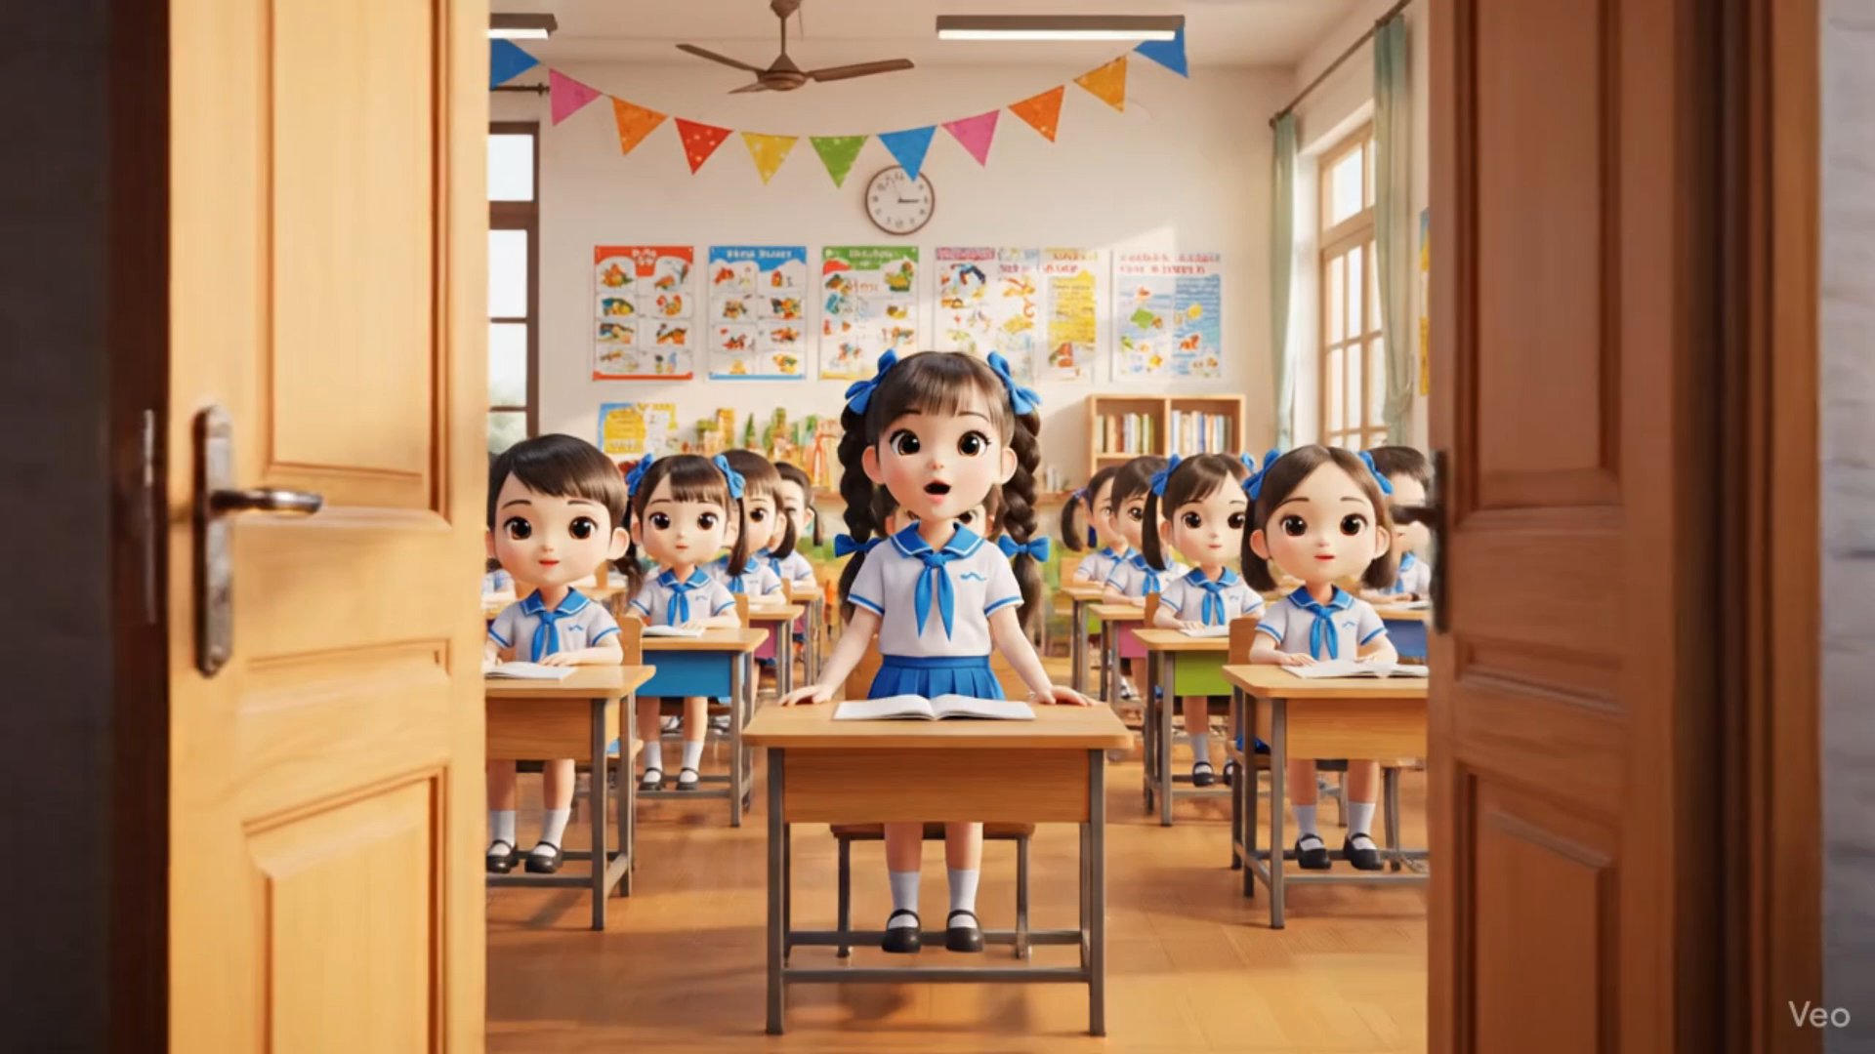

Slide 4
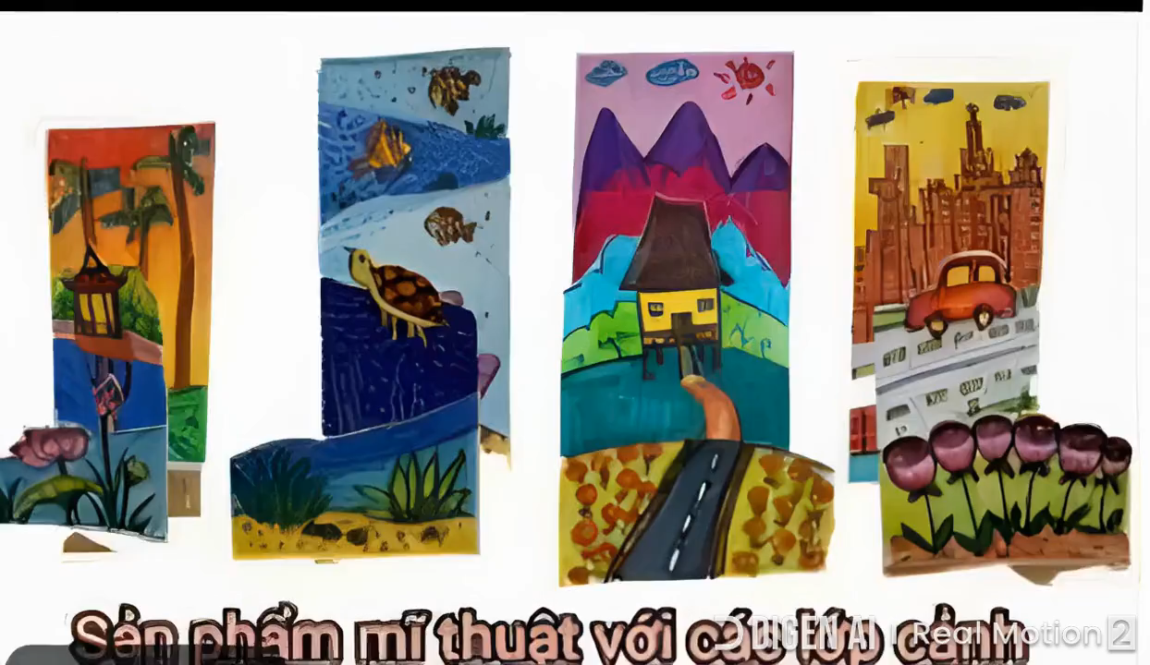

Slide 5








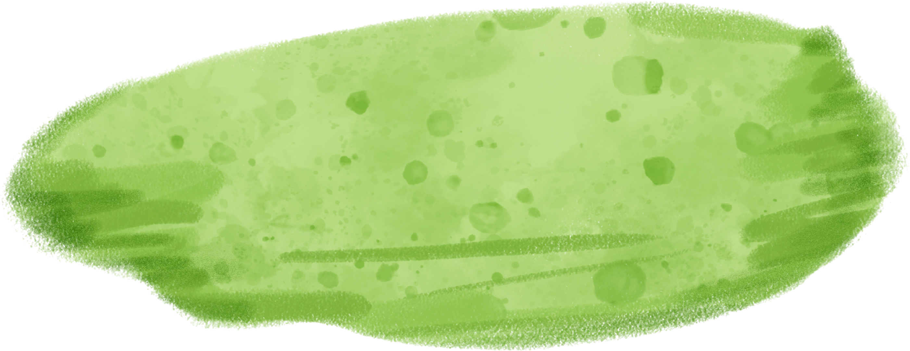
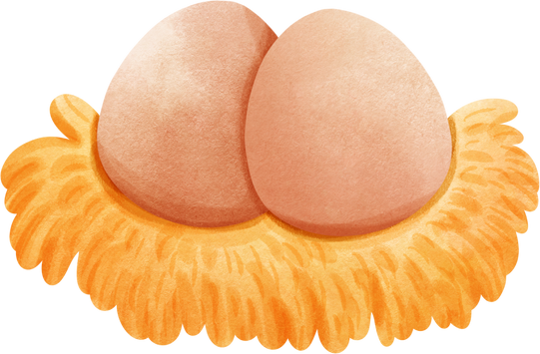


CHỦ ĐỀ: THẾ GIỚI TỰ NHIÊN
BÀI 1. SẢN PHẨM MĨ THUẬT
VỚI CÁC LỚP CẢNH .TIẾT 2.

Slide 6
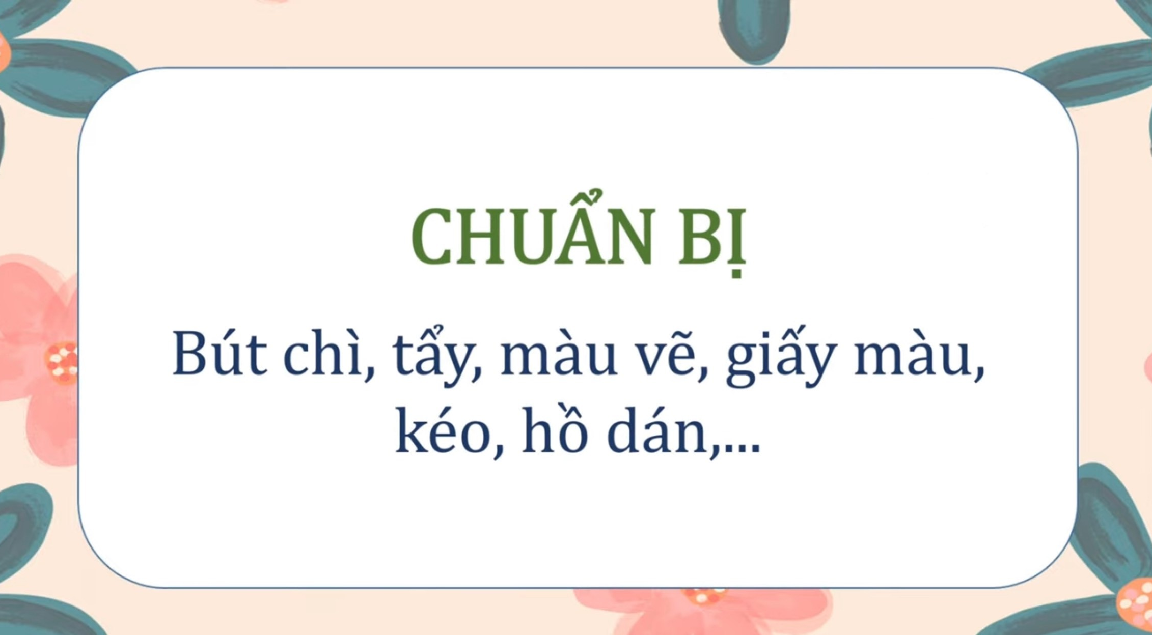

Slide 7
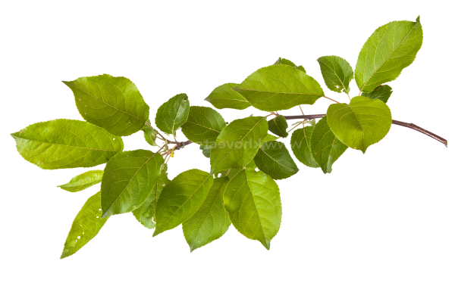



Slide 8



Mĩ thuật với các lớp cảnh là gì?
Gồm các lớp cảnh xa, gần và trung cảnh

Slide 9
Các lớp cảnh trong mĩ thuật thường bao gồm những gì?
Gồm: phong cảnh, nhân vật, đồ vật,...

Slide 10
Màu sắc trong mĩ thuật có tác dụng gì?
Tạo ra cảm xúc, không khí và làm cho tác phẩm trở nên đẹp hơn.

Slide 11
Tại sao chúng ta cần học về mĩ thuật với các lớp cảnh?
Để phát triển khả năng sáng tạo, thẩm mỹ và hiểu biết về nghệ thuật.

Slide 12


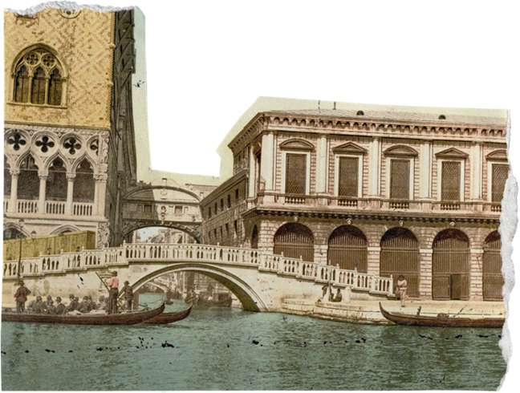
Nêu lại cách tạo sản phẩm mĩ thuật
với các lớp cảnh

Slide 13


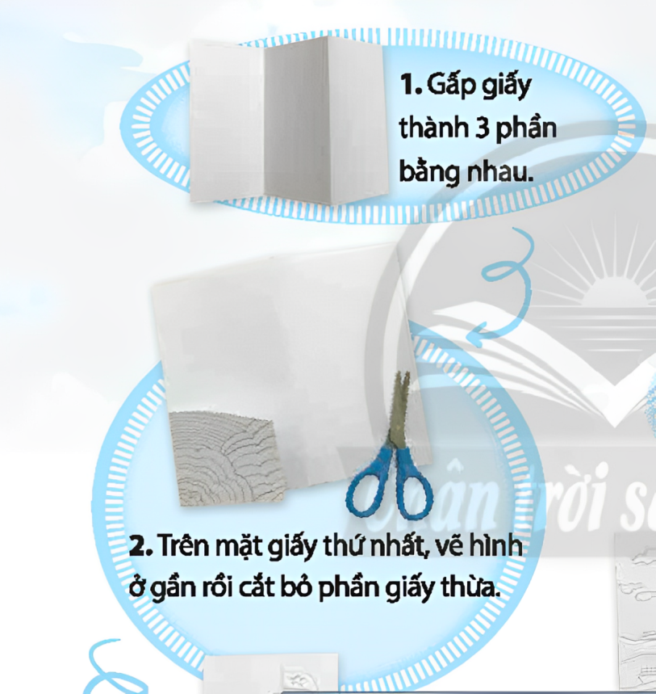
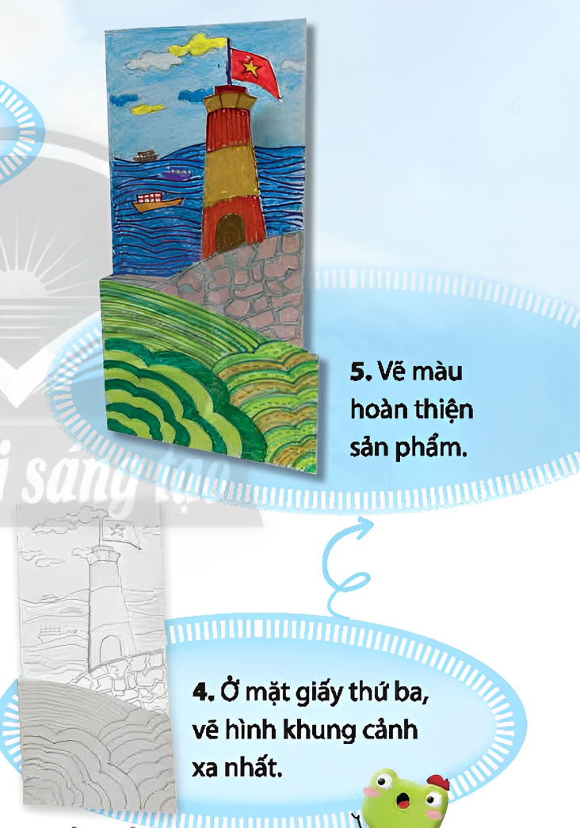
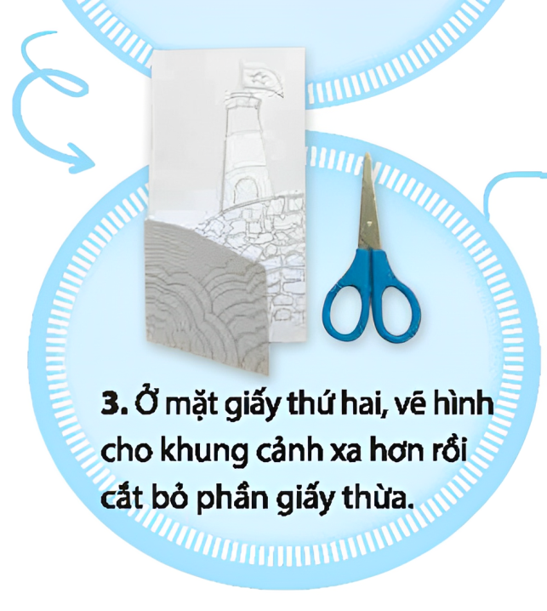




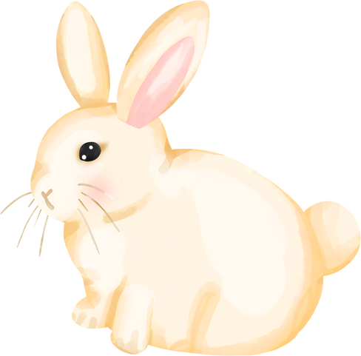
Các bước tạo sản phẩm mĩ thuật với những lớp cảnh xa, gần
Các em quan sát hình minh họa tr.27 và thực hiện các yêu cầu phía dưới

Slide 14







CÁC BƯỚC THỰC HIỆN
Bước 1
Bước 2
Bước 3
Gấp giấy thành 3 phần bằng nhau.
Trên mặt giấy thứ nhất, vẽ hình ở gần rồi cắt bỏ phần giấy thừa.
Ở mặt giấy thứ hai, vẽ hình cho khung cảnh xa hơn rồi cắt bỏ phần giấy thừa.

Slide 15


CÁC BƯỚC THỰC HIỆN
Bước 4
Bước 5
Kết hợp hình vẽ và các lớp cảnh xa gần có thể tạo được nhiều chiều không gian trong sản phẩm mĩ thuật.
Ở mặt giấy thứ ba, vẽ hình khung cảnh xa nhất.
Vẽ màu hoàn thiện sản phẩm.

Slide 16

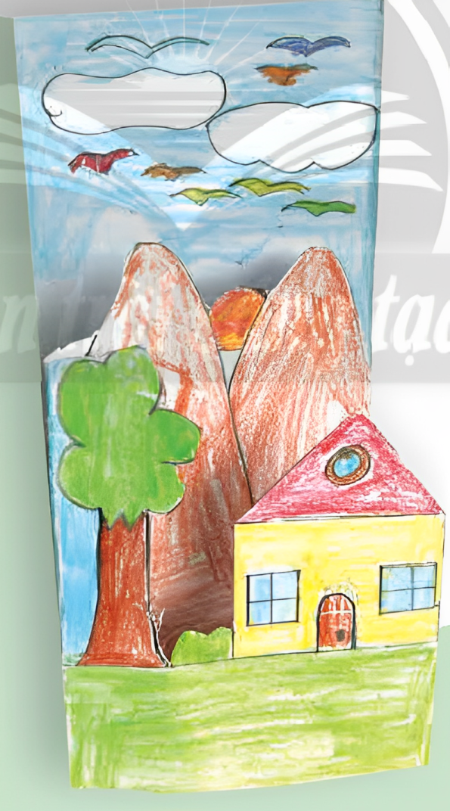
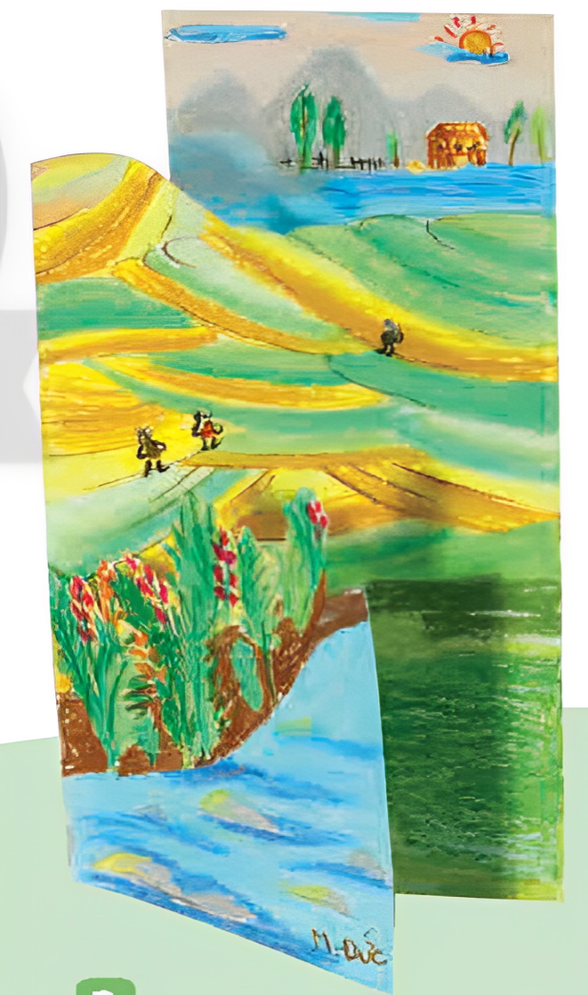
Một số sản phẩm mĩ thuật

Slide 17
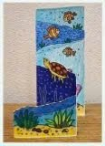
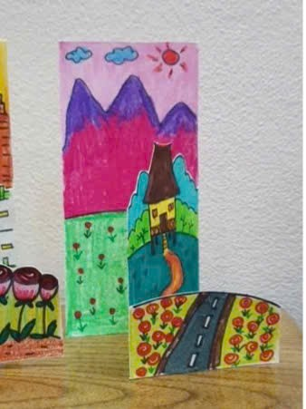
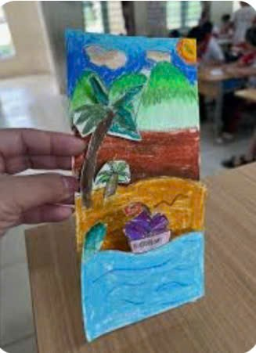
Một số sản phẩm mĩ thuật

Slide 18


Em hãy tạo sản phẩm mà em ấn tượng nhất.
LUYỆN TẬP –SÁNG TẠO

Slide 19
Trưng bày sản phẩm và chia sẻ
Thảo luận nhóm
Nhận biết cách phối hợp hình và màu trong mỗi lớp cảnh và giữa các lớp cảnh trong sản phẩm mĩ thuật
Em thích sản phẩm nào? Vì sao?
Sản phẩm đó thể hiện khung cảnh gì?
Màu sắc của sản phẩm như thế nào?
Em thích nhất lớp cảnh nào trong sản phẩm? Vì sao?
Em có ý tưởng điều chỉnh như thế nào để sản phẩm của mình hoặc của bạn thể hiện không gian rõ hơn?

Slide 20
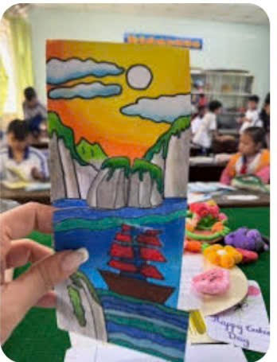

HOẠT ĐỘNG 5: Tìm hiểu các lớp cảnh trong sản phẩm mĩ thuật

Slide 21
Các lớp cảnh trong sản phẩm mĩ thuật

Slide 22
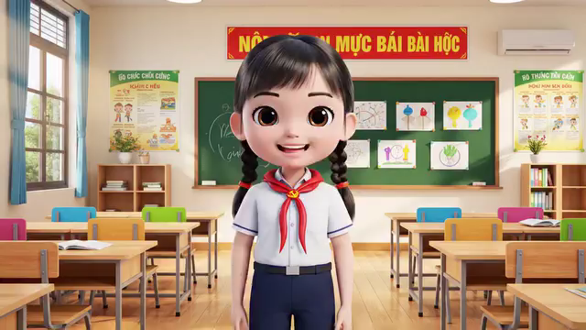

Slide 23


